Slide 1
汇编语言与逆向技术
第6章 条件处理指令及程序结构
王志、李旭昇、过辰锴、邓琮弋
zwang@nankai.edu.cn
南开大学 网络空间安全学院
2025-2026学年

Slide 2
本章知识点
程序动态调试
控制流转移指令
  重点：CMP、条件跳转、LOOP
过程的定义和使用
  重点：PROC、ENDP、CALL、RET
调用链接库中的函数
  难点：PROTO伪指令

Slide 3
控制流转移指令

Slide 4

主观题
10分
有几种CPU控制流转移的方式？
作答

Slide 5
控制转移
控制转移（transfer of control）是一种改变汇编语句执行顺序的方法。
  无条件转移
  条件转移

Slide 6
主观题
10分
CPU的控制流跳转是如何实现的？
作答

Slide 7
无条件转移 Unconditional Jump
将CPU控制权直接转移到指定的汇编语句
  修改EIP为指定的内存地址
  CPU从EIP指定的内存地址读取下一条机器指令

Slide 8
JMP指令
JMP指令也被称为无条件转移（Jump）指令，这意味着程序可以在没有任何先决条件的情况下改变执行顺序。
JMP 目的地址
JMP指令实现CPU控制权的无条件跳转
目的地址是代码标号
  代码标号被汇编器翻译成内存地址
  CPU看到的是内存地址，不是代码标号

Slide 9
循环
top：
... ...
... ...
JMP top
无限循环

Slide 10
主观题
10分
条件跳转指令的判断条件存储在哪里?
作答

Slide 11
条件跳转指令 Conditional Jump
布尔和比较指令
  AND、OR、XOR、NOT、TEST、CMP

Slide 12
AND指令
AND指令可以操作寄存器和存储单元作为目的操作数，而立即数、寄存器和存储单元可以作为源操作数，但目的操作数和源操作数中不能同时都是存储器操作数。
AND reg, reg
AND reg, mem
AND reg, imm
AND mem, reg
AND mem, imm

Slide 13


AND指令
常被用于清除选定位，保留其他位,当执行AND指令时，它会设置标志位CF和OF为0，根据结果按照定义来影响标志位SF、ZF和PF。

Slide 14
OR指令
按位“或” 操作，结果存放在目的操作数中。
OR指令可以操作寄存器和存储单元作为目的操作数，而立即数、寄存器和存储单元可以作为源操作数，但目的操作数和源操作数中不能同时都是存储器操作数。
OR reg, reg
OR reg, mem
OR reg, imm
OR mem, reg
OR mem, imm

Slide 15
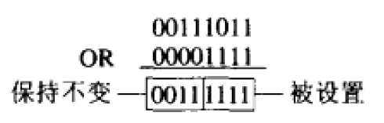
OR指令
常被用于设定选定位，保留其他位。当执行OR指令时，它会设置标志位CF和OF为0

Slide 16
填空题
0分
MOV EAX, 35H
AND EAX, 53H
OR EAX, 35H
的结果？
此题未设置答案，请点击右侧设置按钮
作答
Notes:
35H

Slide 17
XOR指令
按位“异或” 操作，结果存放在目的操作数中。
  如果位相同，结果为0；否则为1。
  与同样操作数执行两次XOR运算后，其值保持不变。
  用于检查奇偶标志

Slide 18
NOT指令
单操作数，按位“取反” 操作，结果存放在该操作数中。
NOT reg
NOT mem

Slide 19
填空题
0分
MOV EAX, 35H
XOR EAX, 53H
NOT EAX, 35H
的结果？
此题未设置答案，请点击右侧设置按钮
作答
Notes:
99H

Slide 20
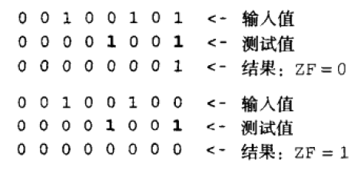
TEST指令
按位“与” 操作，但结果不会存放在目的操作数中（与AND的区别），只会设置相应的标志位。
  检查某些位是否为1

Slide 21
CMP指令
CMP指令，比较目的操作数和源操作数
  CMP reg，reg
  CMP reg，imm
  CMP mem，reg
  CMP mem，imm
  CMP reg，mem

Slide 22
CMP指令
执行从源操作数中减掉目的操作数的减法操作
  用于条件跳转指令的条件判断
  不改变目的操作数和源操作数，只影响eflags的标志位
设置相应的标志位
标志位：OF、SF、ZF、AF、PF、CF

Slide 23
MOV EAX，100h
MOV EBX, 200h
CMP EAX, EBX
JA L1
INVOKE StdOut， ADDR str1
JMP L2
L1：
INVOKE StdOut，ADDR str2 ;
L2：
INVOKE ExitProcess，0

Slide 24
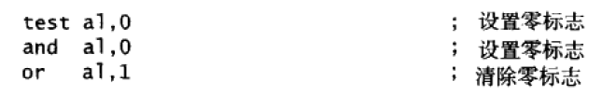
设置标志位技巧
设置和清除零标志位ZF

Slide 25

设置符号标志技巧
设置和清除符号标志位SF

Slide 26
设置进位标志技巧
设置和清除进位标志位CF
STC ;设置进位标志
CLC ;清除进位标志

Slide 27
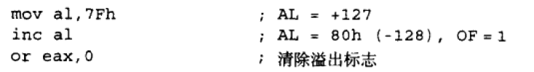
设置溢出标志技巧
设置和清除溢出标志位OF

Slide 28
条件跳转指令Conditional Jump
条件指令j<condition>，通过条件判断来修改CPU控制流
有符号数的条件跳转指令
Conditional jump instructions used on signed data
Instruction | Description | Flags tested
JE/JZ | Jump Equal or Jump Zero | ZF
JNE/JNZ | Jump not Equal or Jump Not Zero | ZF
JG/JNLE | Jump Greater or Jump Not Less/Equal | OF, SF, ZF
JGE/JNL | Jump Greater/Equal or Jump Not Less | OF, SF
JL/JNGE | Jump Less or Jump Not Greater/Equal | OF, SF
JLE/JNG | Jump Less/Equal or Jump Not Greater | OF, SF, ZF

Slide 29
条件跳转指令 Conditional Jump
无符号数的条件跳转指令
Conditional jump instructions used on unsigned data
Instruction | Description | Flags tested
JE/JZ | Jump Equal or Jump Zero | ZF
JNE/JNZ | Jump not Equal or Jump Not Zero | ZF
JA/JNBE | Jump Above or Jump Not Below/Equal | CF, ZF
JAE/JNB | Jump Above/Equal or Jump Not Below | CF
JB/JNAE | Jump Below or Jump Not Above/Equal | CF
JBE/JNA | Jump Below/Equal or Jump Not Above | AF, CF

Slide 30
条件跳转指令 Conditional Jump
标志位和特殊用途的条件跳转指令
conditional jump instructions have special uses and check the value of flags
Instruction | Description | Flags tested
JXCZ | Jump if CX is Zero | none
JC | Jump If Carry | CF
JNC | Jump If No Carry | CF
JO | Jump If Overflow | OF
JNO | Jump If No Overflow | OF
JP/JPE | Jump Parity or Jump Parity Even | PF
JNP/JPO | Jump No Parity or Jump Parity Odd | PF
JS | Jump Sign (negative value) | SF
JNS | Jump No Sign (positive value) | SF

Slide 31
主观题
10分
如何进行跳转条件的判断？
作答

Slide 32
LOOP指令
LOOP 目的地址
LOOP指令可以指定循环执行的次数 （loop count）
  ECX寄存器作为循环计数器
  LOOP指令执行时，ECX减1
  如果ECX不等于0，跳转到目的地址
  如果ECX等于0，不跳转，顺序执行

Slide 33
LOOP指令
MOV EAX 10h
MOV ECX 10h
L1：
INC EAX
LOOP L1

Slide 34
填空题
2分
MOV EAX 10h
MOV ECX 10h
L1：
INC EAX
LOOP L1
LOOP循环结束后，EAX寄存器的值为 [填空1]
正常使用填空题需3.0以上版本雨课堂
作答

Slide 35
LOOP指令
LOOP指令先ecx减1，然后判断ecx是否为0.
LOOP is exactly like dec ecx / jnz

Slide 36
填空题
10分
MOV EAX 10h
MOV ECX 0
L1：
INC EAX
LOOP L1
如果ECX的初始值为0，LOOP会循环执行 [填空1] 次。
正常使用填空题需3.0以上版本雨课堂
作答

Slide 37
循环的嵌套
.data
count DWORD 0
.code
MOV ECX, 100； L1 循环100次
L1：
MOV count, ECX
MOV ECX, 10 ; L2 循环10次
L2:
... ....
LOOP L2
MOV ECX， count
LOOP L1

Slide 38
主观题
10分
.data
array DWORD 100h, 200h, 300h, 400h
编写汇编代码，计算数组array的和
正常使用主观题需2.0以上版本雨课堂
作答

Slide 39
LOOP指令的变种（自学）
LOOPZ、 LOOPE
LOOPNZ、 LOOPNE

Slide 40
数组求和
.data
array DWORD 100h, 200h, 300h, 400h
.code
MOV ECX, LENGTHOF array ; 循环次数
MOV EDI，OFFSET array；索引
MOV EAX，0；和
L1：
ADD EAX，[EDI]
ADD EDI, TYPE array
LOOP L1

Slide 41
主观题
10分
.data
src BYTE “Hello World”, 0Dh, 0Ah, 0
dst BYTE SIZEOF src DUP(0), 0
使用LOOP指令，将字符串src复制到dst
正常使用主观题需2.0以上版本雨课堂
作答

Slide 42
字符串赋值
.data
src BYTE “Hello World”, 0Dh, 0Ah, 0
dst BYTE SIZEOF src DUP(0), 0
.code
MOV ECX, SIZEOF src ；循环次数
MOV ESI, 0 ；字符索引
L1:
MOV AL, BYTE PTR src[ESI]
MOV BYTE PTR dst[ESI], AL
INC ESI
LOOP L1

Slide 43
主观题
10分
.data
num BYTE 1, 2, 3, 4, 5, 6, 7, 8, 9, 0
.code
将数字转换成对应的ASCII字符，输出到命令行窗口
ASCII 编码：
‘0’30h
‘1’31h
... ...
‘9’39h
正常使用主观题需2.0以上版本雨课堂
作答

Slide 44
.data
num BYTE 1， 2， 3， 4， 5， 6， 7， 8， 9， 0，0
.code
MOV ECX, 10 ；循环次数
MOV ESI, 0 ； 索引
L1:
MOV AL, BYTE PTR num[ESI]
ADD AL，30h
MOV BYTE PTR num[ESI], AL
INC ESI
LOOP L1

Slide 45
整数算术指令

Slide 46
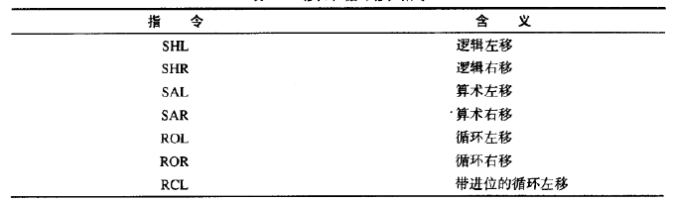
移位和循环移位指令

Slide 47
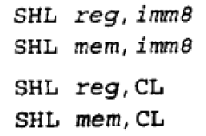
逻辑移位
逻辑左移\右移：对无符号数进行移位，以0填充移出的位
SHL\SHR 目的操作数，移位位数
可以使用CL存放移动的位数，适用于所有的移位操作

Slide 48

逻辑移位
逻辑左移：实现无符号数快速乘法，2^n
逻辑右移：实现无符号数快速除法，2^n
实现dl乘以2

Slide 49
算术移位
算术左移\右移：对有符号数进行移位，符号位不变，
算术左移：以0填充移出的位；算术右移：以符号位填充移出的位
SAL\SAR 目的操作数，移位位数

Slide 50
填空题
0分
答案解析
请写出
MOV AL, 35h
SHL AL，3
的运算结果
此题未设置答案，请点击右侧设置按钮
A8H
作答
可为此题添加文本、图片、公式等解析，且需将内容全部放在本区域内。
Notes:
A8H

Slide 51
填空题
0分
答案解析
请写出
MOV AL, 0B5h
SAR AL，2
的运算结果
此题未设置答案，请点击右侧设置按钮
A8H
作答
可为此题添加文本、图片、公式等解析，且需将内容全部放在本区域内。
Notes:
0EDH

Slide 52
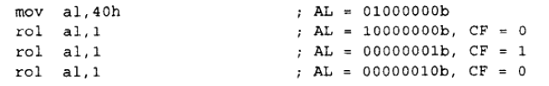

循环移位
向左\右循环移位后，把最高\低位同时复制到进位标志和移出位中
  循环左移利用ROL实现
  循环右移利用ROR实现
  此外，还有RCL和RCR的变种（自学）

Slide 53
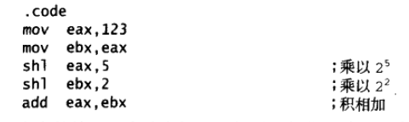
快速二进制乘法
可以利用逻辑移位实现快速乘法，相比较MUL\IMUL指令，执行速度更快
例如：实现EAX*36 = EAX*32+ EAX*4

Slide 54
主观题
10分
请写出实现EAX*50的汇编代码
作答

Slide 55
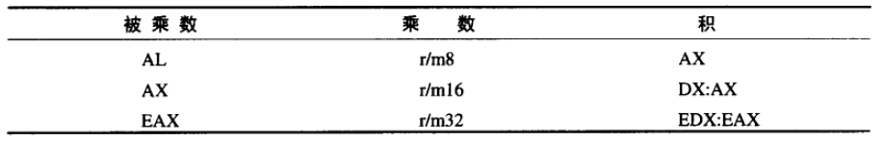
无符号乘法指令
乘法：MUL无符号乘法指令，乘数与被乘数具有相同尺寸，乘积是乘数/被乘数的2倍
  接受一个操作数（即乘数）：寄存器操作数、内存操作数均可，但不能是立即数。另一个隐含操作数，即被乘数是EAX。
MUL r/m8
MUL r/m16
MUL r/m32
16\32位乘数，其乘积高位存于DX\EDX中

Slide 56




有符号乘法指令
  乘法：IMUL有符号乘法指令，用法与MUL相似。 除了单操作数，还支持双、三操作数
  单操作数：结果存于EAX或EDX:EAX中
双操作数：结果存于第1操作数
三操作数：结果存于第1操作数

Slide 57

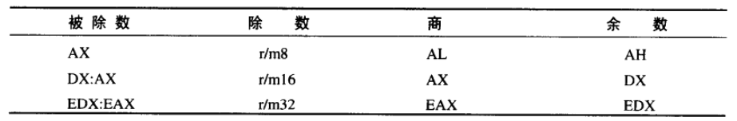
无符号除法指令
除法：DIV无符号除法指令，与MUL类似，唯一操作数为除数，只能为寄存器或内存。
结果分为商和余数，商一般存入EAX，余数存入AH或EDX

Slide 58
有符号除法指令
除法：IDIV有符号除法指令，余数的符号与被除数保持一致
符号扩展：需要对被除数进行符号扩展，8位除法扩展至AH，16位除法扩展至DX，32位除法扩展至EDX
除法溢出：可能由于商太大导致除法溢出，会触发CPU中断

Slide 59
过程的定义和使用

Slide 60
过程
C++中的函数定义
  return_type function_name( parameter list ) {
    body of the function
  }

Slide 61
过程
返回类型：一个函数可以返回一个值。return_type 是函数返回值的数据类型。
函数名称：这是函数的实际名称。函数名和参数列表一起构成了函数签名。

Slide 62
过程
参数：参数就像是占位符。当函数被调用时，向参数传递一个值，这个值被称为实际参数。参数列表包括函数参数的类型、顺序、数量。
函数主体：函数主体包含一组定义函数执行任务的语句。

Slide 63
过程
int max(int num1, int num2) {
  // 局部变量声明
  int result;
  if (num1 > num2)
  result = num1;
  else
  result = num2;
  return result;
}

Slide 64
过程
汇编语言中，一般使用术语“过程”（procedure）表示高级语言中的函数、方法
  函数（function），C/C++中称为函数
  方法（method），JAVA中称为方法

Slide 65
过程
汇编语言早于 “面向对象”、“面向函数”的编程语言
  编译器是如何将这些高级语言中的函数、过程翻译成汇编语言的？

Slide 66
过程
汇编语言把过程定义为以返回语句结束的命名语句块。
  使用PROC和ENDP伪指令来声明过程
  必须定义一个过程名字（标识符）

Slide 67
过程
my_proc PROC
  ... ...
  ret
my_proc ENDP
除启动过程之外，其它过程以ret指令结束
  将CPU控制权转移到过程被调用的地方

Slide 68
启动过程（main）
main PROC
... ...
main ENDP
启动过程（main）的返回语句是
  INVOKE ExitProcess, 0
  将CPU的控制权转移给Windows操作系统

Slide 69
过程的定义
MyProc过程，计算寄存器EAX、EBX、ECX之和
  MyProc PROC
  ADD EAX，EBX
  ADD EAX，ECX
  RET
  MyProc ENDP

Slide 70
过程的调用与返回
CALL指令将CPU的控制权转移到新的内存地址执行指令，实现过程的调用
RET指令将CPU的控制权返回到程序中过程被调用的地方继续执行

Slide 71
过程的调用与返回
main PROC
MOV EAX, 1000h
MOV EBX, 1000h
MOV ECX, 1000h
CALL MyProc
INVOKE ExitProcess, 0
main ENDP
MyProc PROC
ADD EAX, EBX
ADD EAX, ECX
RET
MyProc ENDP

Slide 72
过程的调用与返回
过程返回地址的保存
  CALL指令调用之后，将过程的返回地址压入堆栈，将过程入口地址赋值给EIP，实现CPU控制权的转移
  RET指令调用之后，将过程的返回地址赋值给EIP寄存器，实现CPU控制权的转移

Slide 73
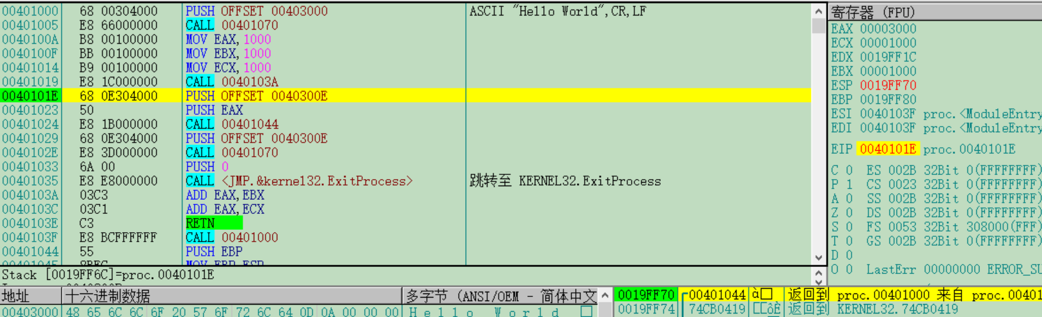
过程的调用与返回

Slide 74
调用链接库中的函数

Slide 75
链接库
链接库（Link Library）是一个文件，包含已经编译成机器码的过程，其引入过程如下。
  includelib \masm32\lib\masm32.lib
  includelib \masm32\lib\kernel32.lib

Slide 76
PROTO伪指令
PROTO伪指令用于声明链接库中的过程
include \masm32\include\masm32.inc
include \masm32\include\kernel32.inc

Slide 77
PROTO伪指令声明举例
StdOut
  StdOut PROTO :DWORD
StdIn
  StdIn PROTO :DWORD,:DWORD
ExitProcess
  ExitProcess PROTO STDCALL :DWORD

Slide 78
库包含文件
库包含文件，包含.inc文件，类似头文件
  include \masm32\include\masm32.inc
  include \Irvine32\Irvine32.inc

Slide 79

典型的附带链接库文件
Irvine32和Irvine16链接库，包含了常用的输入输出功能
  includelib \Irvine32\Irvine32.lib
  include \Irvine32\Irvine32.inc
利用call调用相关过程

Slide 80
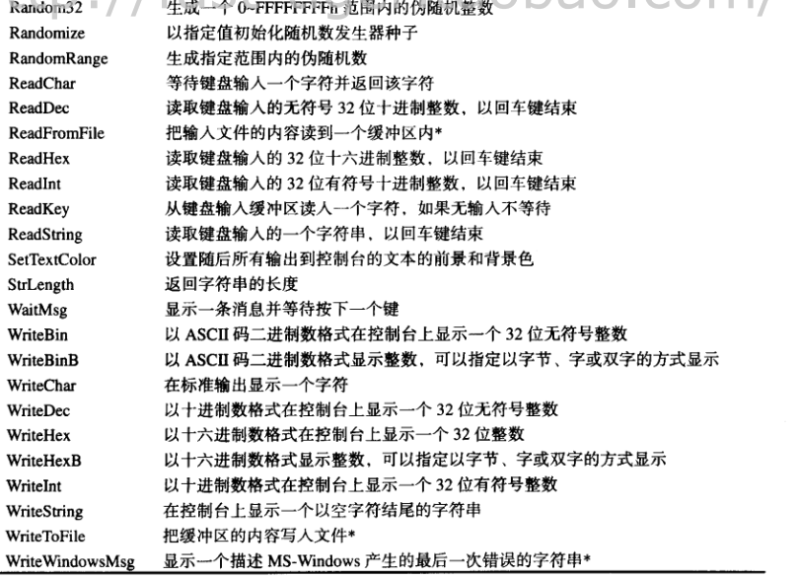
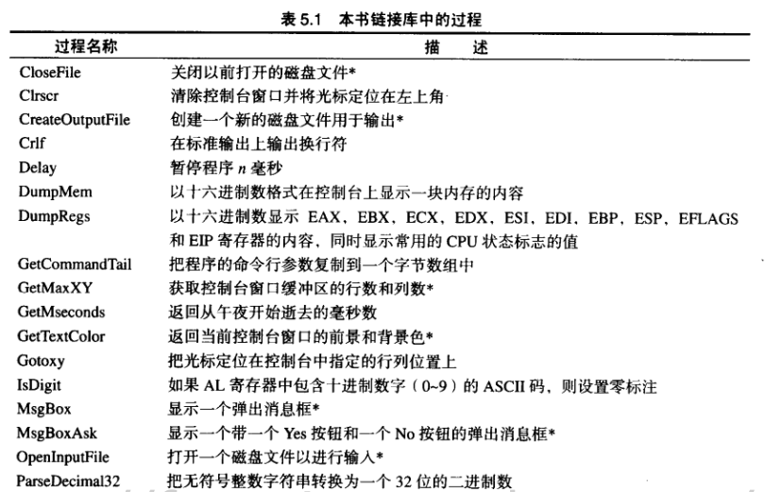
Irvine32和Irvine16提供的过程

Slide 81

堆栈功能
压栈操作（PUSH）

Slide 82

堆栈功能
出栈操作（POP、POPFD）

Slide 83
单选题
2分
执行 PUSH EAX
PUSH BX
后ESP的值变为？
A
ESP+6
B
ESP+8
C
ESP-8
D
ESP-6
提交

Slide 84
单选题
2分
执行 PUSH EAX
POP BX
后ESP的值变为？
A
ESP+2
B
ESP+6
C
ESP-2
D
ESP-6
提交

Slide 85

堆栈功能
标志位的压栈出栈（PUSHFD、POPFD）

Slide 86
汇编语言与逆向技术
第6章 条件处理指令及程序结构
王志、李旭昇、过辰锴、邓琮弋
zwang@nankai.edu.cn
南开大学 网络空间安全学院
2025-2026学年

